Slide 1
Технология. 10 класс. Раздел "Информационные технологии"
Образование XXI века
Система
адресации
в сети Интернет
www.sei.debryansk.ru www.sei.debryansk.ru
www.sei.debryansk.ru www.sei.debryansk.ru

Slide 2
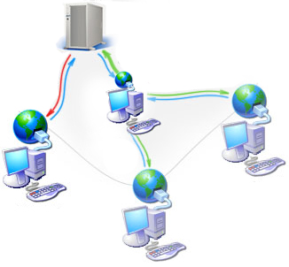
Cодержание
Уникальный адрес ПК
3 типа адресов в сети Интернет
Иерархическая структура адреса
Домены 1-го уровня:
- национальные
- тематические
Адрес электронной почты
Адреса поисковых служб
192.168.0.5
192.168.0.3
192.168.0.1
192.168.0.2

Slide 3
Уникальный адрес ПК
Компьютер, подключенный к Интернет, называют хостом.
Каждый хост имеют уникальный сетевой адрес, состоящий 1) из набора чисел - например, 191.53.171.60, 2) из имени - например, elvis.msk.ru
Соответствие между адресом и именем хоста определяется с помощью спец. систем:
DNS – Domain Name System – система доменных имен,
ARP – Address Resolution Protocol – протокол распознавания адреса.
ПРОВАЙДЕР – организация, предоставляющая населению услуги связи.
Электронные сетевые адреса и имена пользователь получает у сервис-провайдера.
Содержание

Slide 4
3 типа адресов в сети Интернет
Адрес компьютера
IP-адрес компьютера
Доменный (DNS) адрес компьютера
один и тот же адрес компьютера, но в разной форме:
IP удобен компьютеру для числовой обработки, доменный – человеку для запоминания. IP-адрес = Доменному DNS-адресу
Адрес информации,
выложенной на этом компьютере
URL-адрес - унифицированная ссылка на ресурс (web-страницу)
Это адрес не компьютера, а информационного ресурса (web-страницы), выложенной на этом компьютере
Содержание
IP используется не людьми, а программами при пересылке информации по сети.

Slide 5
3 типа адресов в сети Интернет
IP-адрес компьютера:
Доменный адрес компьютера:
Адрес ПК цифровой.
Содержит 4 числа (в диапазоне от 0 до 255), разделенных точками.
Пример: 193.124.133.168
Аналогия: почтовый индекс на конверте.
1-е и 2-е числа (наш пример 193.124) определяют адрес сети, 3-е число (133) – адрес подсети, 4 (168) – адрес компьютера в подсети
Адрес ПК, состоящий из слов (ассоциативных) - для облегчения его запоминания.
Пример: ftep.bgu.debryansk.ru
Аналогия: адрес на конверте.
URL-адрес
- ссылка на ресурс Интернета (на web-страницу)
Пример: http://www. ftep.bgu.debryansk.ru
Москва Арбатская Иванов
Брянск Бежицкая Сидоров
Содержание

Slide 6
Иерархия доменных имён
Общая форма записи доменного адреса компьютера:
"Имя сервера(хоста).имя домена"
Рассмотрим доменный адрес компьютера:
ДОМЕН – название группы (множества) компьютеров, зарегистрирован-ных под общим именем
bgu.debryansk.ru
имя компьютера (т.е. хоста, сервера)
название домена, т.е. группы компьютеров, которым присвоено это название. Итак, компьютер bgu относится к группе компьютеров домена debryansk.ru
bgu.debryansk.ru
ru
bgu
debryansk
Содержание
Документ в Internet ищется по адресу URL. Синтаксис URL: rotocol://hostport/path
hostport — адрес сервера (с соответствующим номером порта. Этот параметр отображает так называемую машинную адресацию. Машинная адресация может быть числовой или буквенной). path — путь.

Slide 7
Строка "Адрес" отражает URL-адрес
www.rambler.ru
1. В адресной строке наберите адрес любой из поисковых служб. Например:
В программе для просмотра web-страниц (броузере) здесь указывается адрес загружаемой web-страницы (URL-адрес)
Содержание

Slide 8
Иерархическая структура адреса
Начинается адрес с названия стандарта - протокола Интернет (например http). Затем - символы www. Затем - по иерархии цепочка названий - доменов. Они указывают на название организации (которой принадлежит данный ресурс) и на тип ресурса.
ДОМЕН – название группы (множества) компьютеров, зарегистрированных под общим именем.
http : // www. bgtu.debryansk.ru
ресурс относится к системе www
домен 1-го уровня (сайт России)
домен 2-го уровня (сайт Брянска)
протокол (стандарт) обмена данными в службе WWW
домен 3-го уровня (сайт БГУ)
Если адрес указывает на конкретную web-страницу сайта, дописываются ещё папка и имя файла, содержащие страницу: http://www.bgu.debryansk.ru /proekt/glava1.htm При этом названия файлов web-страниц оканчиваются на .htm (или html)
Содержание

Slide 9
Проанализируйте структуру адресов
ДОМЕН – название группы (множества) компьютеров, зарегистрированных под общим именем.
http://www.rambler.ru /image/cat.jpg
http : // www. bgtu.debryansk.ru
ресурс находится в системе www
домен 1-го уровня (сайт России)
домен 2-го уровня (сайт Брянска)
протокол (стандарт) обмена данными в www
домен 3-го уровня (сайт БГУ)
Содержание

Slide 10
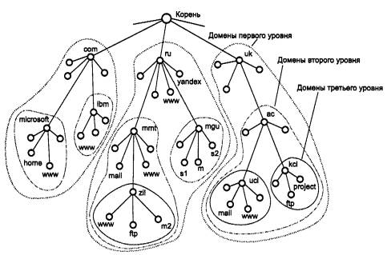
Иерархическая структура адреса:
пространство доменных имён
В адресе после "www" идёт (по иерархии) цепочка названий доменов.
Доменная система имен имеет иерархическую древовидную структуру
(допускающую использование в имени произвольного количества составных частей).
Иерархия доменных имен аналогична иерархии имен файлов, принятой в файловых системах (но старшинство доменов убывает в обратном порядке: в конце главный домен 1-го уровня, потом менее старший – 2 уровня и т.д.).
ДОМЕН – название группы (множества) компьютеров, зарегистриро-ванных под общим именем.
Корень
Домены 1-го уровня
com
ru
uk
Домены 2-го уровня
Домены 3-го уровня
http : // www. bgtu.debryansk.ru
Содержание

Slide 11
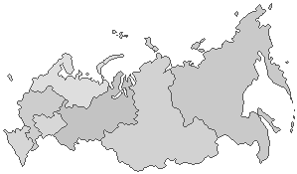
В конце адреса -домены 1 уровня
Домены 1-го уровня делятся на 2 группы:
Национальные домены (разделение по географическим признакам)
Домены общего назначения (разделение по тематическим признакам)
.ru
Названия доменов 1 уровня означают страну или принадлежность к определенной теме.
Эти названия стандартизированы. Список национальных доменов разработан и утвержден Национальным Институтом Стандартов США (ISO 3166-1)
Содержание

Slide 12
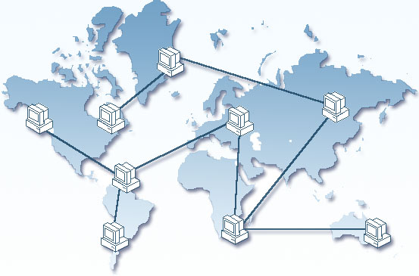
Домены 1 уровня: национальные
Они указывают на государство, которому принадлежит ресурс ("код страны").
Например: http://www.skola34.ru
.ca
.uk
.ru
Название домена
Название страны
Россия (su - Советский Союз)
США
Франция
Великобритания
Германия
Канада
Япония
Австралия
.us
.fr
ru
.jp
us
fr
.au
uk
de
ca
Каждый домен верхнего уровня включает в себя домены 2-го уровня. Имена последних выбираются произвольно, например, по названию организации или региона.
jp
au
Все национальные домены
Содержание

Slide 13
Домены 1 уровня: тематические
Указывают на тип организации, которому принадлежит ресурс и на тему ресурса.
Название домена
edu
com
org
biz
info
net
gov
mil
museum
Комментарий
образовательные учреждения и проекты
коммерческие организации
некоммерческие организации (и не попадающие в др. категории)
различные организации
домен для свободного бесплатного предоставления информации
сети общего назначения
правительственные учреждения
военные учреждения США
музеи
Например: http://www.skola34.edu
В одном адресе могут сочетаться оба типа доменов. Так, организация России (.ru) может зарегистрировать домен 2-го уровня в домене "edu": http://ito. edu. ru http://school. edu. ru
Содержание
int - международные организации. name - домен для использования частными лицами

Slide 14
Названия протоколов
(стоит в начале адреса)
В записи URL-адреса на 1-м месте стоит название протокола используемой службы Интернет. Выше мы рассматривали адреса с протоколом http: (это протокол службы WWW, т.е. протокол передачи web-страниц).
Но в Интернете кроме службы WWW есть и другие, для каждой службы – свой прикладной протокол. Перечислим их:
Название прикладного протокола
HTTP (Hyper Text Transfer Protocol)
FTP (File Transfer Protocol)
NNTP (Network News Transfer Protocol)
News
SMTP (Simple Mail Transfer Protocol) POP3 (Post Office Protocol)
Комментарий
Протокол службы WWW (протокол передачи гипертекстовых документов – web-страниц)
Протокол службы FTP (протокол передачи файлов)
Протокол службы телеконференций Usenet (протокол передачи телеконференций)
Протокол службы NewsGroups (протокол передачи новостей)
Протоколы службы E-mail (протоколы отправки писем на почтовый сервер и получения писем с сервера соответственно)
Содержание

Slide 15
Адрес электронной почты (e-mail)
Форма записи:
имя абонента @ доменное имя почтового сервера
Пример:
ivanov @ yandex.ru
Признак адреса эл. почты
Имя почтового сервера, на котором вы зарегистрировали свой ящик
Имя, под которым вы зарегистрировались в почтовой службе
Содержание

Slide 16
Адреса поисковых служб
Чтоб можно было быстро найти в Интернет нужную информацию, работают спец. поисковые службы.
Приведём некоторые адреса популярных поисковых служб:
www. yandex. ru
www. rambler. ru
www. aport. ru
www. yahoo. com
Содержание
Спец. русские службы предметных каталогов: www.list.ru www.atrus.ru

